Slide 1

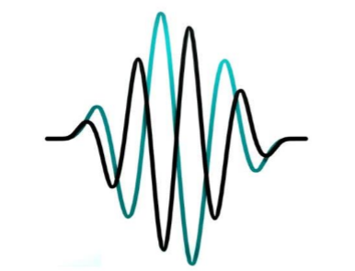
LABORATORIO DE MEDICIONES
Lic. Prof. Ricardo G. Defrance

Slide 2
DEFINICIÓN DE LAS PRINCIPALES
MAGNITUDES ELÉCTRICAS

Slide 3
CARGA ELÉCTRICA
El concepto de carga eléctrica es el principio fundamental para explicar todos los fenómenos eléctricos. Asimismo, la cantidad básica en un circuito eléctrico es la carga eléctrica
Carga es una propiedad eléctrica de las partículas atómicas de las que se compone la materia, medida en coulomb (C).
1 C = 6,24.1018
La ley de la conservación de la carga establece que la carga no puede ser creada ni destruida, sólo transferida. Así, la suma algebraica de las cargas eléctricas en un sistema no cambia.

Slide 4
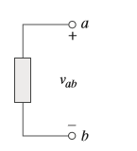

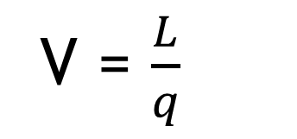

TENSIÓN ELÉCTRICA
Es el trabajo para trasladar la unidad de carga.
V = $\frac{L}{q}$
$$\frac{trabajo}{carga}$$
$$\frac{[Joule]}{[Coulomb]}$$
[V] VOLT
Tensión (o diferencia de potencial) es la energía requerida para mover una carga unitaria a través de un elemento, medida en Volt (V).
B
A
q-

Slide 5
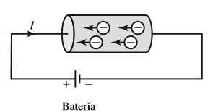



INTENSIDAD DE CORRIENTE ELÉCTRICA
Es la relación que existe entre la carga y el tiempo.
i = $\frac{dq}{dt}$
$$\frac{[Coulomb]}{[segundo]}$$
$$\frac{carga}{tiempo}$$
[A] AMPER
Corriente eléctrica es la velocidad de cambio de la carga respecto al tiempo, medida en Amper. (A).

Slide 6
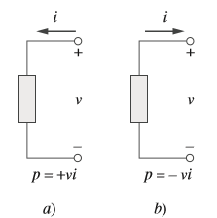



POTENCIA
Es la velocidad de transformación de la energía.
P = $\frac{dE}{dt}$
$$\frac{[Joule]}{[segundo]}$$
$$\frac{energía}{tiempo}$$
[W] WATT
Polaridades de referencia para la potencia con el uso de la convención pasiva del signo: a) absorción de potencia, b) suministro de potencia.

Slide 7

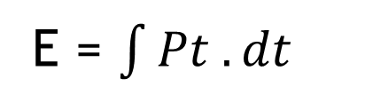
ENERGÍA
Concepto desconocido hasta 1850. Actualmente es el concepto más importante de la ciencia.
Es la capacidad para realizar trabajo y producir un cambio.
E = $\int{Pt . dt}$
[Watt] . [segundo]
[J] JOULE
La Ley de la Conservación de la Energía debe cumplirse en cualquier circuito eléctrico. Por esta razón, la suma algebraica de la potencia en un circuito, en cualquier instante, debe ser cero:

Slide 8
LABORATORIO DE MEDICIONES
UTN-INSPT
LIC. PROF. RICARDO DEFRANCE
ricardo.defrance@inspt.utn.edu.ar

